Slide 1

Dominando a Extensibilidade no CAP
Um Guia de Referência para Arquitetos de Soluções — Ajustes finos, ativação modular e construção de sistemas.

Slide 2
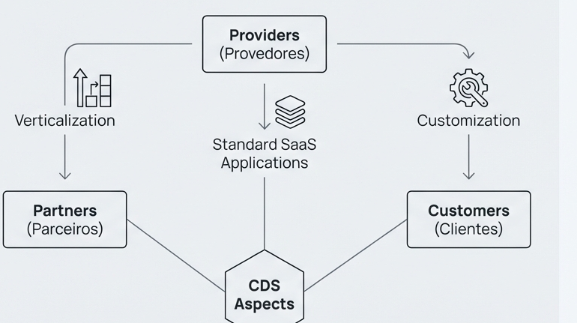
O Ecossistema de Extensibilidade do CAP
Triângulo Colaborativo
`Providers` (Provedores), `Partners` (Parceiros) e `Customers` (Clientes) compartilham `Standard SaaS Applications` usando `CDS Aspects`.
Os 3 Padrões Fundamentais
1. Extensões SaaS (Ajuste Fino): Clientes personalizam a aplicação em nível de tenant.
2. Feature Toggles (Ativação Modular): Provedores ativam recursos pré-construídos dinamicamente.
3. Reuso e Composição (Construção de Sistemas): Parceiros e equipes constroem soluções compostas com pacotes NPM/Maven.

Slide 3

Padrão 1: Extensões SaaS para "Ajuste Fino"
Alfaiataria sob Medida
O Quê e Por Quê
O Quê: Extensões SaaS permitem que assinantes (clientes) de uma aplicação multitenant a personalizem em nível de tenant, adicionando campos, entidades e lógicas sem alterar a base de código principal.
Por Quê: Atender às necessidades únicas de cada cliente, que frequentemente precisa adaptar a solução padrão para seus processos de negócio.

Slide 4
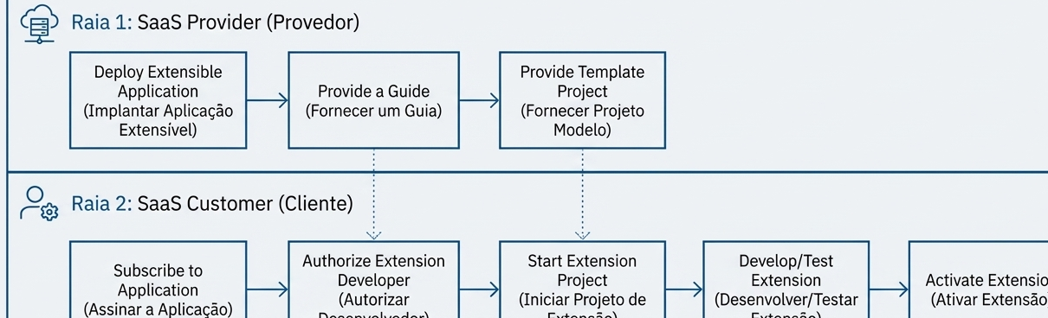
O Fluxo de Trabalho de Extensão: Provedor e Cliente
Raia 1: SaaS Provider (Provedor): Deploy Extensible Application → Provide a Guide → Provide Template Project.
Raia 2: SaaS Customer (Cliente): Subscribe to Application → Authorize Extension Developer → Start Extension Project → Develop/Test Extension → Activate Extension (`cds push`).

Slide 5
Preparando a Aplicação: O Checklist do Provedor SaaS
1. Habilitar Extensibilidade
O comando `cds add extensibility` prepara o projeto e configura o sidecar MTX:
2. Restringir Pontos de Extensão
Definir limites claros no `package.json` (`element-prefix`, `new-fields`, `new-entities`):
3. Projeto Modelo & Guias
Criar um projeto CAP padrão (`orders-ext`) configurado com `extends` e `workspaces` no `package.json` e documentar o processo em um `README.md`.
cds add extensibility
"extensibility": {
"element-prefix": ["x_"],
"allowlist": [{
"for": ["my.bookshop"],
"new-fields": 2
}]
}

Slide 6
Criando a Extensão: A Jornada do Desenvolvedor do Cliente
Fluxo em 4 Passos (`cds pull` → `cds watch` → `cds push`)
A Função do `cds login`
Autenticação Simplificada: Para simplificar o fluxo de trabalho, `cds login` armazena tokens de autenticação de forma segura, evitando a necessidade de repetir credenciais em cada `cds pull` ou `cds push`.
# 1. Setup: Obter o modelo base da aplicação
cds subscribe my-tenant
cds pull --from https://<app-url>
# 2. Desenvolvimento: Adicionar campos, entidades e UI
npm install
vi srv/data-model.cds
# 3. Teste Local com dados de teste:
cds watch
# 4. Ativação: Enviar a extensão ao tenant de teste/prod
cds push --to https://<test-tenant-url>

Slide 7
A Anatomia de um Modelo de Extensão CDS
1. Estendendo o Modelo de Dados
Adicionar novos campos (`x_`), criar novas entidades e adicionar `@assert`:
2. Estendendo o Modelo de Serviço
A exposição de novos campos é automática, mas a exposição de novas entidades é explícita:
3. Estendendo Anotações de UI
Anotar novas entidades ou estender arrays existentes com `... up to`:
extend Orders with {
x_priority: String;
}
entity x_SalesRegion :
sap.common.CodeList { ... }
extend service OrdersService with {
entity x_Customers as
projection on ...
}
annotate OrdersService.Orders with @(
UI: { LineItem: [
... up to {Value: OrderNo},
{Value: x_priority}, ...
]}
);

Slide 8
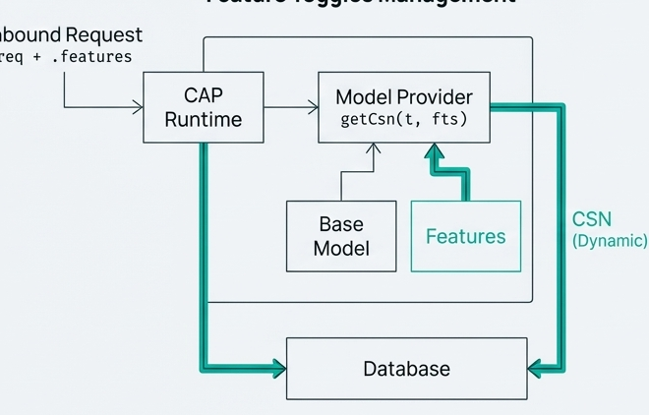
Padrão 2: Feature Toggles para "Ativação Modular"
Arquitetura do `ModelProvider`
`Inbound Request (req + .features)` → `CAP Runtime` → `Model Provider getCsn(t, fts)` combina `Base Model` + `Features` → `CSN (Dynamic)`.
O Quê e Por Quê
O Quê: Feature Toggles são extensões pré-construídas pelo provedor da aplicação SaaS. Elas são implantadas junto com a aplicação base, mas ativadas dinamicamente em runtime por tenant, usuário ou requisição.
Por Quê: Oferecer diferentes 'sabores' ou edições de um produto SaaS (ex: básico vs. premium) ou realizar canary releases.

Slide 9
Implementando e Estruturando Features
1. Configuração & 2. Estrutura de Diretórios (`fts/`)
3. Código da Feature & Regras de Ouro
// fts/isbn/schema.cds
using { CatalogService, sap.capire.bookshop.Books }
from '../../app/browse/fiori-service';
extend Books with {
isbn : String @title:'ISBN';
}
// Atenção:
// - Sem subpastas dentro de uma feature.
// - Sem dependências 'using' entre features.
// - Todas as entidades estendidas devem pertencer ao modelo base.
# 1. Habilitar toggles no package.json:
"cds": {
"features": { "toggles": true }
}
# 2. Estrutura de Diretórios:
project-root/
+-- fts/
+-- isbn/
| +-- schema.cds
+-- reviews/
+-- schema.cds

Slide 10
Ativando Features em Desenvolvimento e Produção
Em Desenvolvimento (Com Mocked Auth)
Configure `package.json` para simular a ativação de features por tenant e por usuário:
Em Produção (Feature Vector Provider)
O gerenciamento de tenants/usuários está fora do escopo do CAP. A ativação é feita por um 'Feature Vector Provider' via middleware:
"auth": {
"users": {
"carol": { "features": [] },
"erin": { "features": ["isbn", "reviews"] }
},
"tenants": {
"t1": { "features": ["isbn"] },
"t2": { "features": ["reviews"] }
}
}
// server.js
app.use((req, res, next) => {
if (req.headers.features) {
req.features = req.headers.features.split(',');
}
next();
});

Slide 11
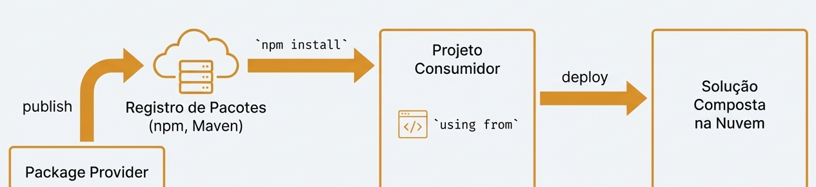
Padrão 3: Reuso e Composição para 'Construção de Sistemas'
O Quê: Reuso e Composição é a prática de construir soluções aprimoradas ou verticalizadas importando conteúdo (modelos, código, dados, UIs) de pacotes reutilizáveis via `npm` ou `Maven`.
Por Quê: Acelerar o desenvolvimento, promover a consistência e permitir a criação de ecossistemas de software onde diferentes partes contribuem com componentes especializados.

Slide 12
Cenários de Uso e o Princípio da "Ativação por Alcance"
Cinco Cenários de Uso Principais
1. Soluções Verticalizadas/Compostas: Combinar múltiplos pacotes para criar uma nova solução.
2. Pacotes de Extensão Pré-construídos: Oferecer aprimoramentos como um pacote reutilizável.
3. Pacotes de Integração Pré-construídos: Encapsular integrações com sistemas de backend (ex: S/4HANA).
4. Pacotes de Dados & 5. Customização SaaS: Fornecer dados iniciais (Países, Moedas) e adaptar soluções SaaS.
Princípio Chave: Active by Reachability
Ativo por Alcance: "Tudo o que você referencia a partir de seus próprios modelos é servido. Tudo fora de seus modelos é ignorado."
Controle Total de Escopo: Mesmo que um pacote importado contenha dez serviços, apenas aqueles que você explicitamente importa com `using from '@package'` em seu projeto serão ativados e implantados.

Slide 13
Integrando Microsserviços Remotos vs. Embutindo Conteúdo
A Configuração (`package.json`)
Em vez de apenas usar o conteúdo embutido, o serviço é declarado como remoto no `package.json`:
A Implementação (`mashup.js`) & Teste com `cds watch`
const ReviewsService = await cds.connect.to('ReviewsService');
srv.on('READ', 'Books', async (req, next) => {
const items = await next();
// delega ao serviço remoto:
const reviews = await ReviewsService.run(
SELECT.from('Reviews').where({ book_ID: { in: ids } })
);
return items;
});
// cds watch cria mocks e bindings automaticamente via ~/.cds-services.json!
"cds": {
"requires": {
"ReviewsService": {
"kind": "odata",
"model": "@capire/reviews",
"credentials": { "destination": "reviews-api" }
}
}
}

Slide 14
O Toolkit Completo: Escolhendo a Ferramenta Certa
1. Extensões SaaS
Metáfora: Ajuste Fino.
Principal Usuário: Cliente / Assinante SaaS.
Cenário Ideal: Personalização específica do tenant (adicionar campos, entidades).
Mecanismo Central: CDS Aspects + `cds pull` / `cds push`.
2. Feature Toggles
Metáfora: Ativação Modular.
Principal Usuário: Provedor SaaS.
Cenário Ideal: Oferecer funcionalidades opcionais ou edições de produto (básico/premium).
Mecanismo Central: `ModelProviderService` + ativação dinâmica em runtime.
3. Reuso e Composição
Metáfora: Construção de Sistemas.
Principal Usuário: Parceiro / Provedor / Cliente Avançado.
Cenário Ideal: Criar soluções verticalizadas, compostas ou pacotes de extensão.
Mecanismo Central: `npm install` / `mvn resolve` + diretivas `using from`.

Slide 15

Construindo Além do Padrão
A extensibilidade no CAP não é um recurso adicional; é parte do seu DNA arquitetônico. Os padrões de Ajuste Fino, Ativação Modular e Construção de Sistemas fornecem um kit completo.

